Slide 1
SAHAGÚN. en Tierra de Campos

Slide 2
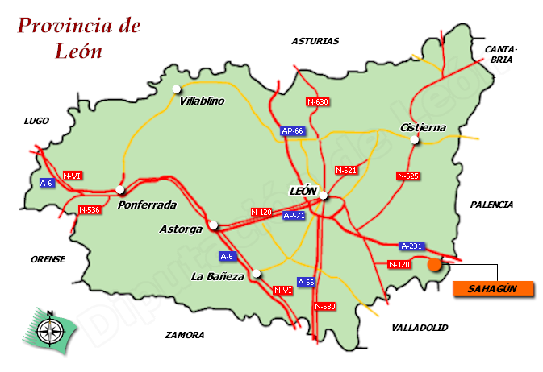
Fuente: http://www.aytosahagun.es
Antes de empezar, vamos a presentaros a la Villa de Sahagún.
Situada al sureste de la provincia de León, en la zona noroccidental de la comunidad autónoma de Castilla y León. Ubicada entre los ríos Cea y Valderaduey, se encuentra en la comarca Tierra de Sahagún que comparte con los municipios limítrofes de Cea, Grajal de Campos o Calzada del Coto

Slide 3
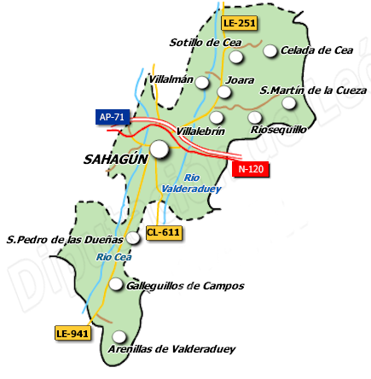
El origen de la villa acaeció a la sombra de un Monasterio Medieval en honor de los Santos Facundo y Primitivo, mártires de los siglos II y III, quienes murieron decapitados y arrojados al río Cea.
La villa gozó de gran actividad en la época romana por su excelente emplazamiento en plena Vía Trajana entre la Legio VII e Italia, Vía que conducía a Astorga, Zaragoza y Tarragona.
Poco a poco Sahagún fue enriqueciéndose dada su situación privilegiada a orillas del río Cea donde confluyen la Tierra de Campos y el Páramo.
Tampoco podemos olvidar que es uno de los puntos más importantes del Camino de Santiago.

Slide 4
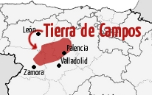
{Sahagún, como parte de la Comarca de Tierra de Campos}
Tierra de Campos es una comarca natural que se extiende por la meseta castellana. En las provincias de Palencia, Valladolid y algunos municipios de Zamora y León

Slide 5
VER, CONOCER, SENTIR…
SAHAGÚN

Slide 6
Vamos a empezar por el Patrimonio Artístico
Ladrillo. Madera. Yeso. ARTE. Mudéjar.

Slide 7
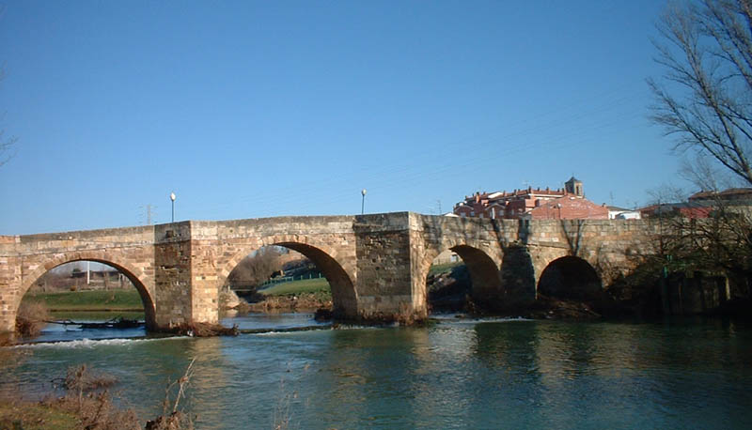
EL PUENTE CANTO
{Nos acercamos…}
Nos acercamos a Sahagún por el suroeste y debemos cruzar el río CEA.
Paso histórico en la Villa de Sahagún. Fue paso ya de la Calzada Romana y reconstruido en varias ocasiones
Fuente://http://www.joseluisluna.com

Slide 8
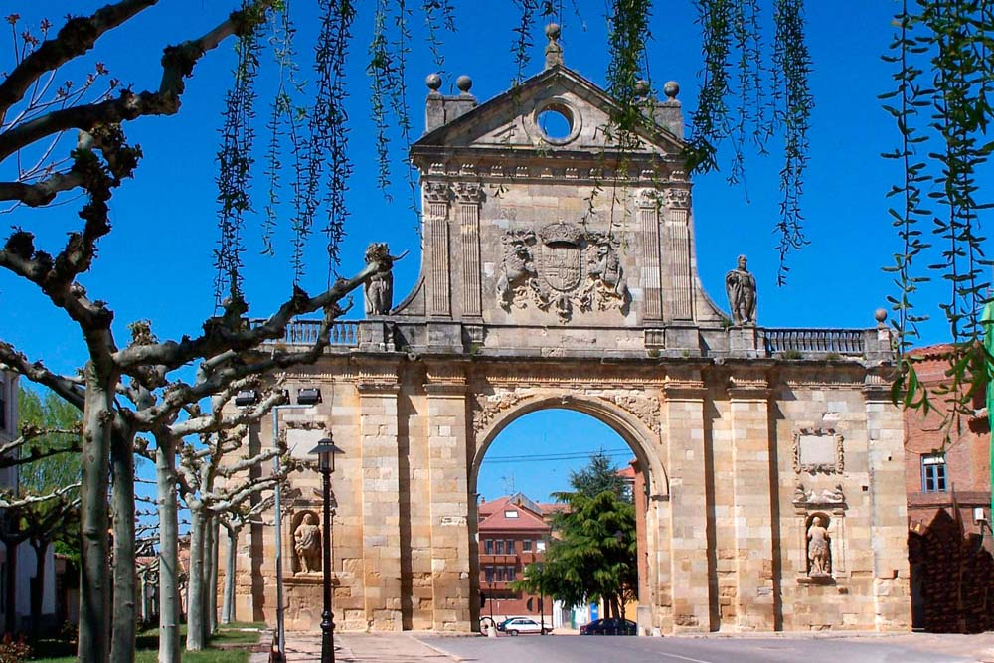
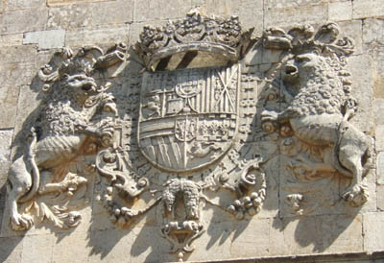
EL ARCO DE SAN BENITO
BIENVENIDOS Forasteros a la Villa de Sahagún
Haremos la entrada por este Arco, portada meridional de la villa.
Construido en 1662 era el acceso de una Iglesia ahora desaparecida
Fuente: http://www.soyleon.es

Slide 9
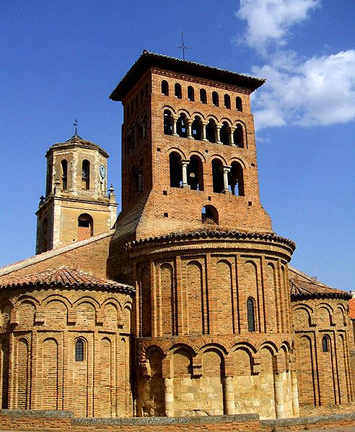
IGLESIA DE SAN TIRSO
{Románico Mudéjar}
Levantada en el siglo XII; quedó terminada entre 1180 y 1190, figura entre lo más representativo del arte románico-mudéjar
.
Puede considerarse a San Tirso, de hecho, la iglesia prototipo que sirvió de ejemplo para edificaciones posteriores en la misma Sahagún, y en las provincias de Zamora, Valladolid, Ávila y Segovia.
Desde 1931 es Monumento Histórico-Artístico de interés nacional.
Marcas de cantería: Se han identificado un total de 14 marcas de 11 tipos diferentes situadas en el interior y exterior del ábside.
Fuente: Wikipedia

Slide 10
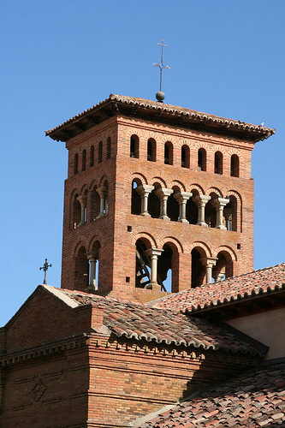
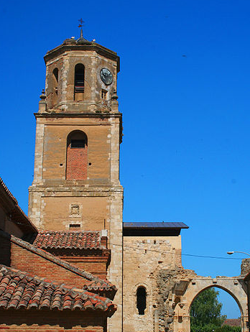
Comenzó a construirse en piedra, pero inmediatamente se siguió en ladrillo. Los tres ábsides se hicieron en estilo mudéjar y las columnas de la cabecera se transformaron en pilastras de ladrillo.
La torre del reloj: Inicialmente había dos torres, pero una de ellas se quemó
Fuente: http://www.villadesahagun.es

Slide 11
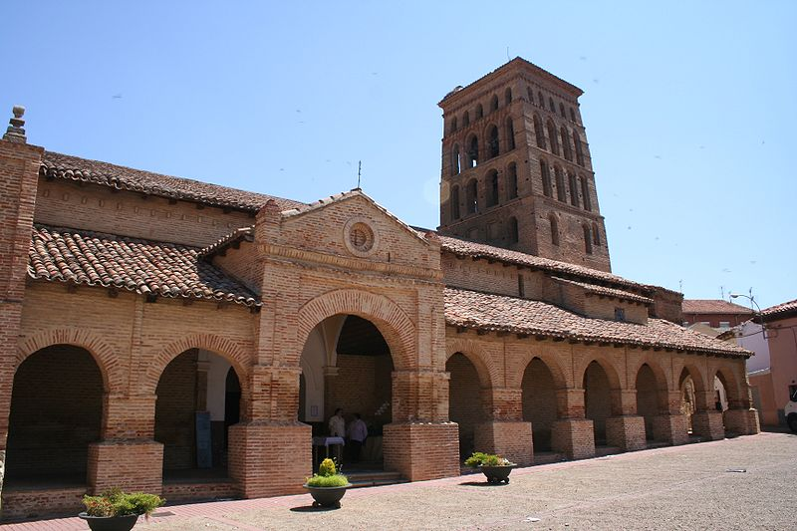
IGLESIA DE SAN LORENZO
{en el corazón de la antigua morería}
Esta iglesia declarada BIC, es la más antigua, se empezó a construir en el siglo XI
La Iglesia de San Lorenzo, construida enteramente de ladrillo es una de las joyas del ROMÁNICO MUDEJAR.
San Lorenzo data de la primera mitad del siglo XIII, edificada en el corazón de la antigua morería, posee planta basilical y una magnífica cabecera tripartita con los ábsides en forma de tambor, no menos valiosa es la torre hecha en ladrillo, y que conjuga perfectamente el espíritu cristiano con las formas decorativas importadas por los alarifes mudéjares.
Fuente: http://www.villadesahagun.es
http://commons.wikimedia.org/wiki/File:Sahag%C3%BAn_Iglesia_JMM.jpg

Slide 12
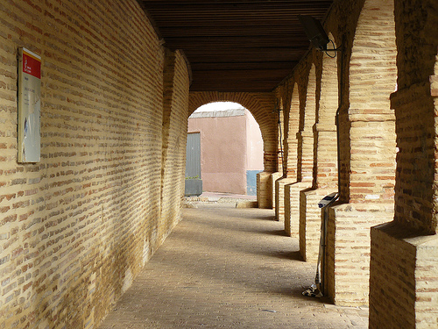
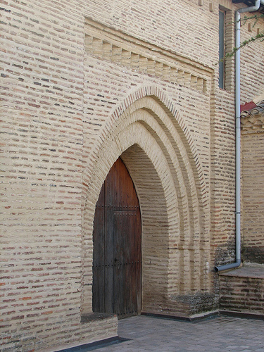
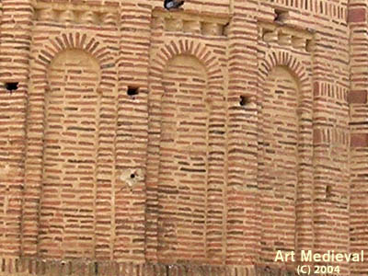
El ladrillo es el protagonista del Mudéjar
Ladrillos en espina
Arcos ciegos
Fuente: http://www.juanmiguelgrau.com

Slide 13
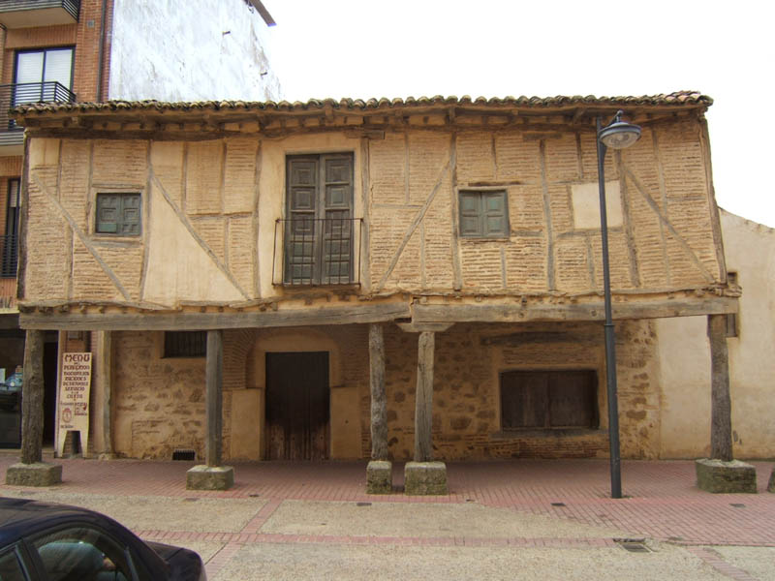
CASA TÍPICA DE SAHAGÚN
Madera, ladrillo y adobe
Fuente://www.joseluisluna.com

Slide 14
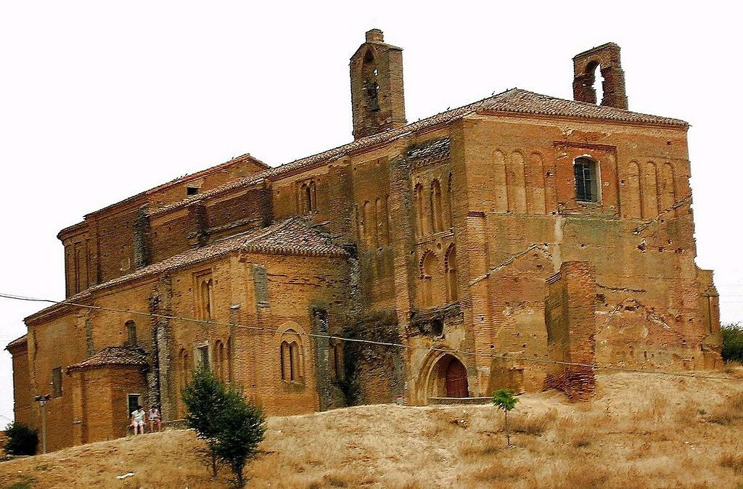
SANTUARIO DE LA PEREGRINA
{a las afueras de la Villa…}
Por último nos dirigiremos a las afueras de la Villa, sobre una colina se sitúa este edificio que fue en su origen un convento franciscano
A lo largo de su historia este edificio ha sido iglesia, monasterio y hospital de peregrinos.
El edificio se adecúa perfectamente a una de las características fundamentales del románico de Sahagún, el empleo, en lugar de los sillares de piedra, de ladrillos
Fuente: Wikipedia

Slide 15
Un paseo por el campo

Slide 16
Si miramos: veremos.

Slide 17
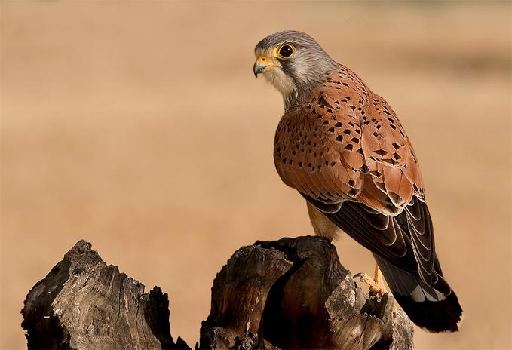
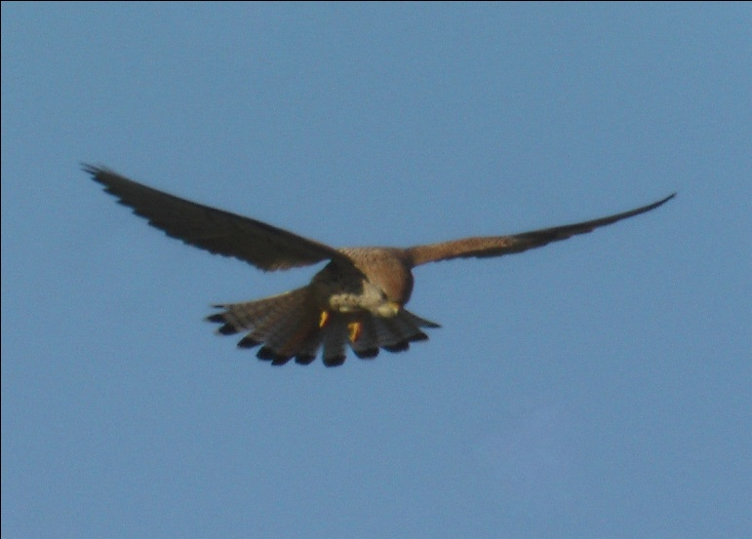
Cernícalo común
Fuente: http://www.naturadescas.com y Wikipedia

Slide 18
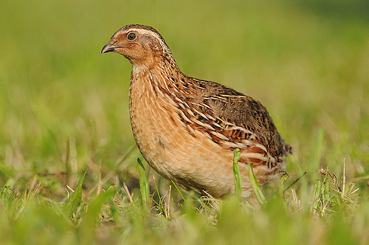
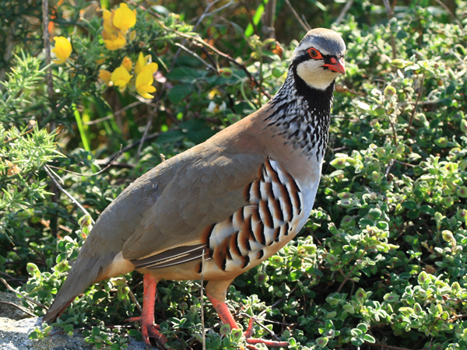
Codorniz
Perdiz
Fuente: http://www.naturadescas.com y Wikipedia

Slide 19
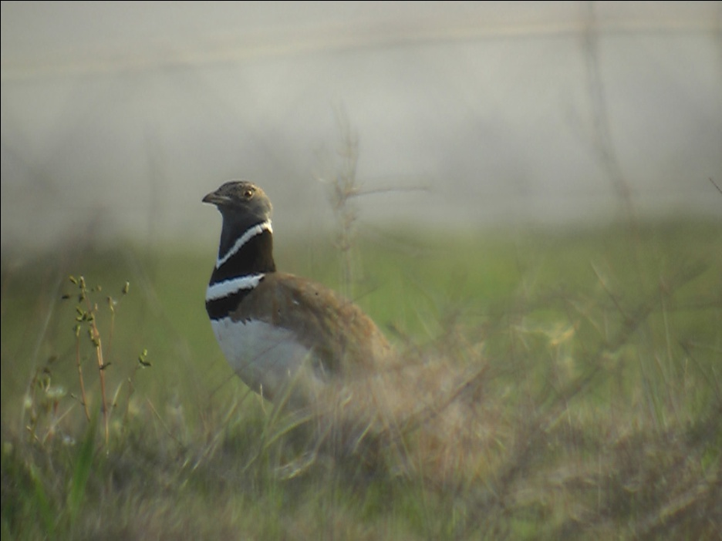
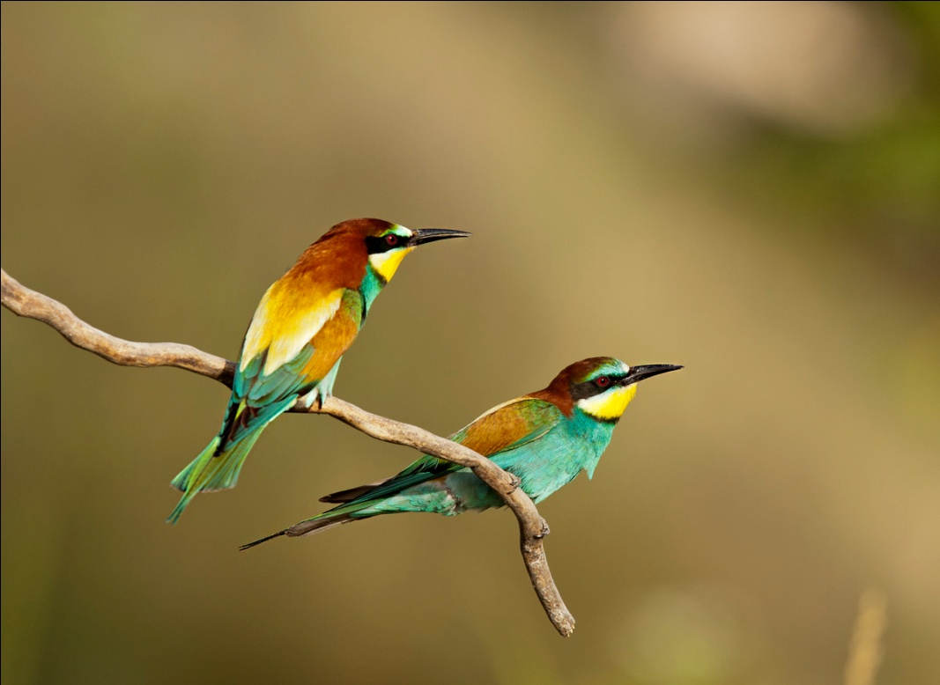
Sisón
Abejaruco Común
Fuente: http://www.naturadescas.com y Wikipedia

Slide 20
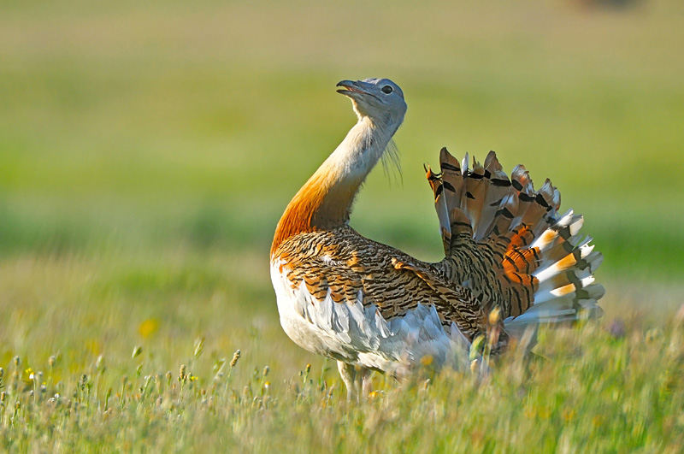
Avutarda
Fuente: http://www.ojodigital.com

Slide 21
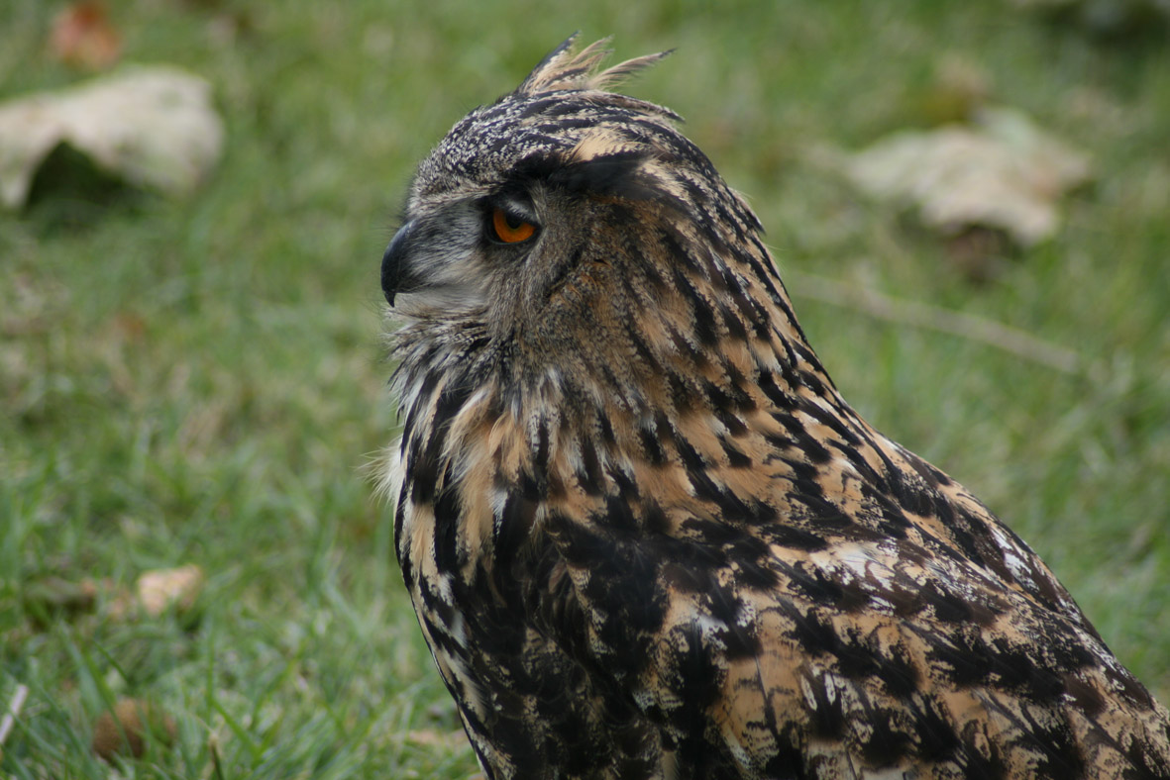
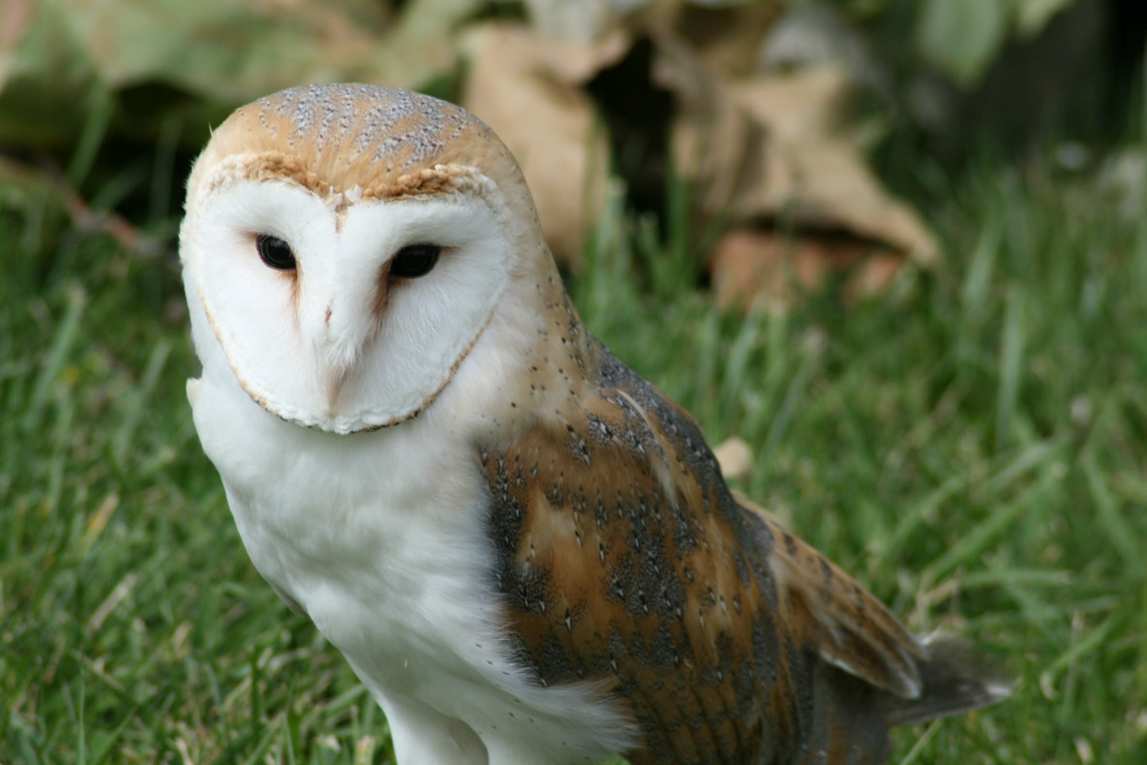
Búho Real
Lechuza común
Lechuza común
Fuente: http://www.naturadescas.com y Wikipedia

Slide 22
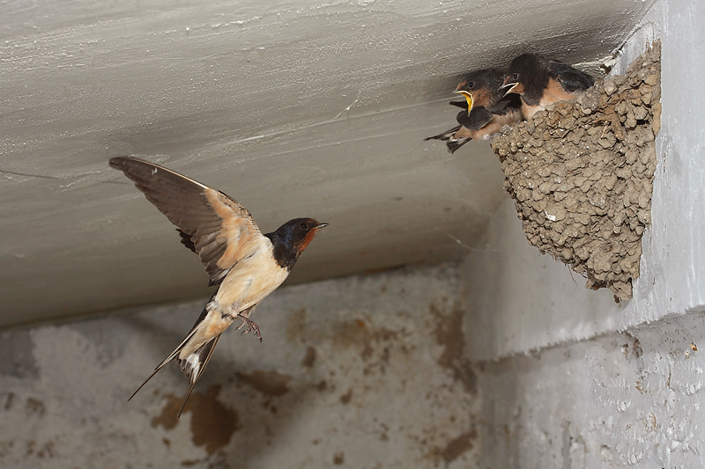
Golondrina
Fuente: http://www.fotonatura.org

Slide 23
Y hasta aquí mi guía. Ahora descubrid vosotros a Sahagún. Disfrutad de Tierra de Campos.

Slide 24
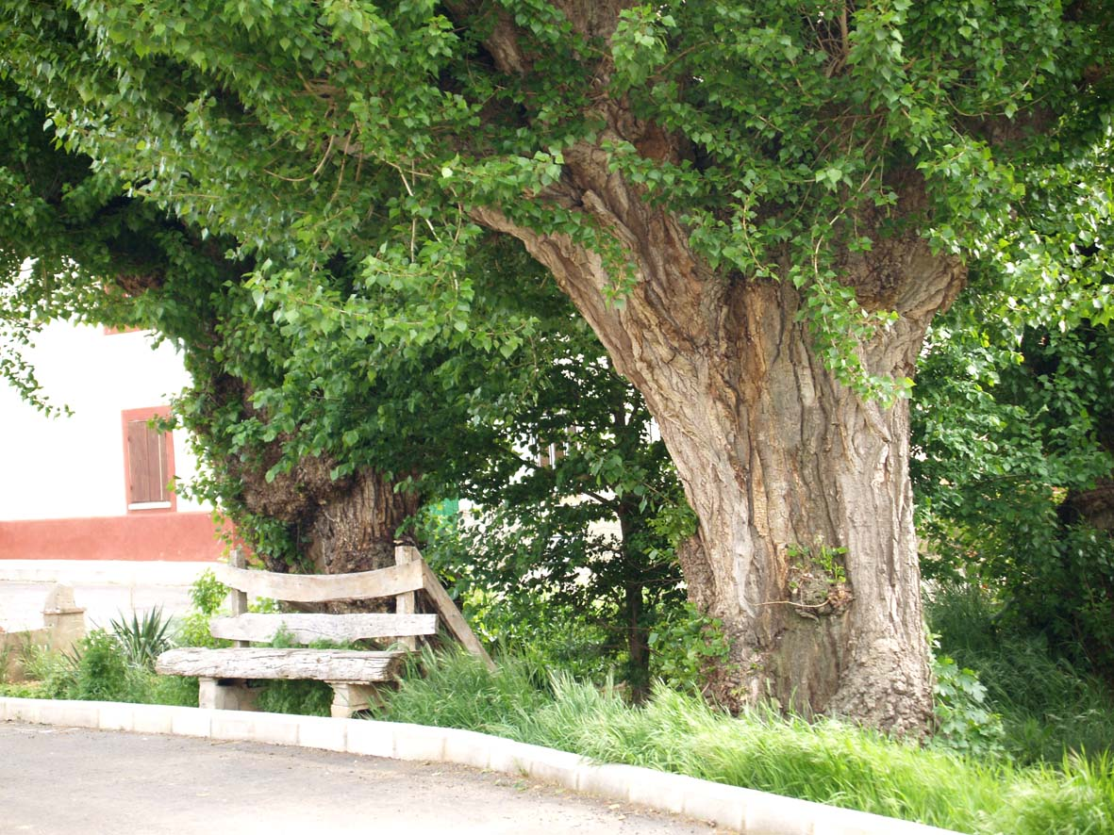

Slide 25
ACTIVIDADES PARA LOS ALUMNOS.-------------------

Slide 26
Actividades previas
Hacer una redacción sobre la situación sociopolítica de la villa de Sahagún durante los siglos XI,XII y XIII.
Dibujar un mapa de la Comarca de Tierra de Campos, señalado las principales poblaciones.

Slide 27
Actividades durante la visita
Localizar las siguientes fotos:

Slide 28
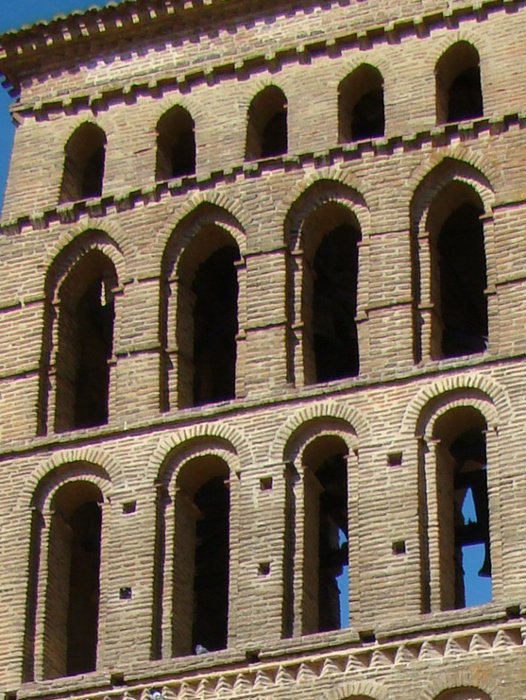
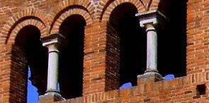
Solución: Iglesia de San Tirso
Solución: Iglesia de San Lorenzo

Slide 29
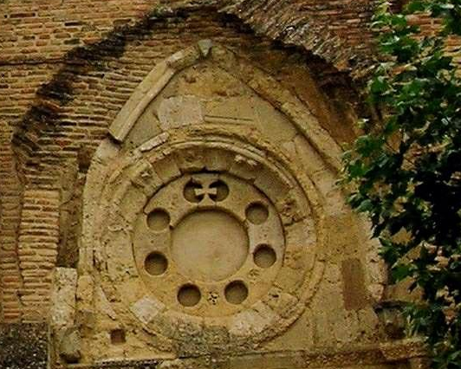
Solución: Arco San Benito (por detrás)

Slide 30
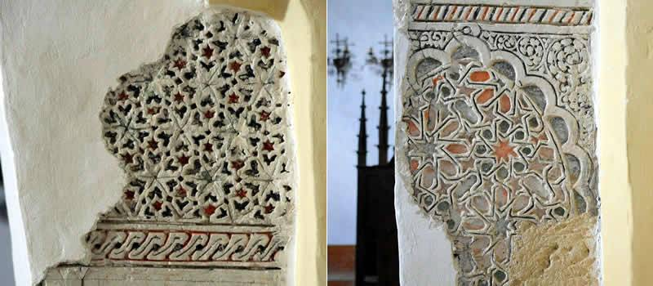
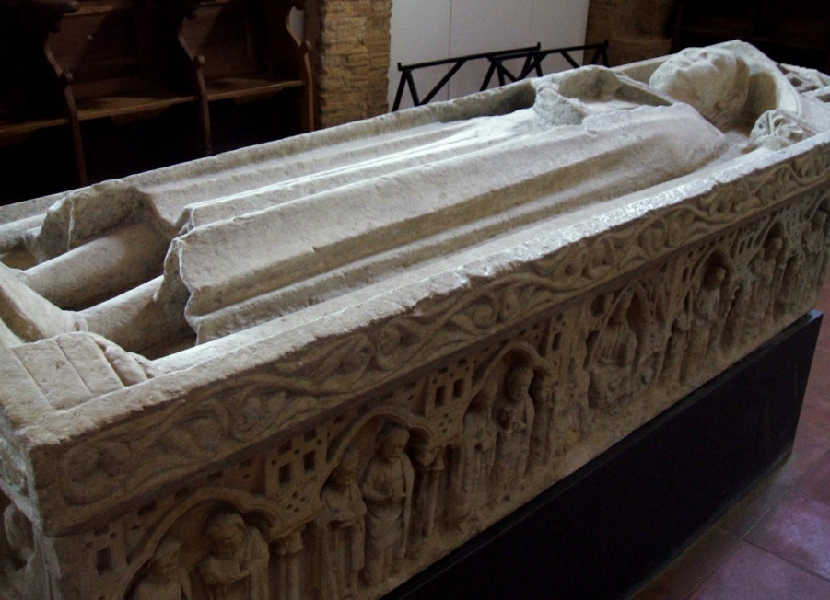
Solución: yesería en San Lorenzo
Solución: Sarcófago en
Iglesia de San Tirso

Slide 31
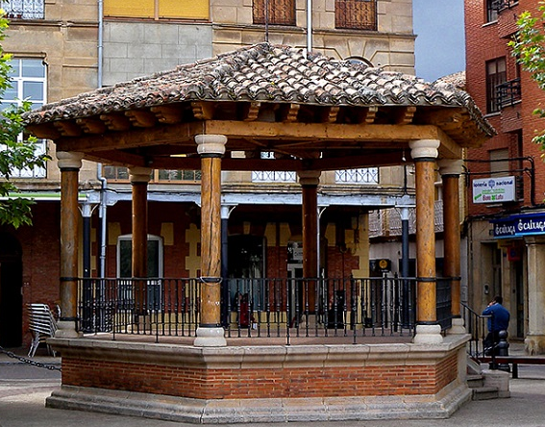
Solución: Plaza Mayor

Slide 32
Localizar el recorrido del camino de Santiago por Sahagún.
Hacer fotos a la flora y fauna.

Slide 33
Actividades posteriores
Dibujar la planta de las Iglesias de San Lorenzo y San Benito.
Buscar fotos de machos y hembras de las siguientes aves: Avutarda, Cernícalo y Sisón.
Hacer resumen fotográfico de la visita.

